Slide 1


Započinje sustavno rezanje troškova gospodarstvu
MINISTARSTVO GOSPODARSTVA, PODUZETNIŠTVA I OBRTA
Akcijski plan za administrativno rasterećenje gospodarstva
Siječanj 2017.

Slide 2
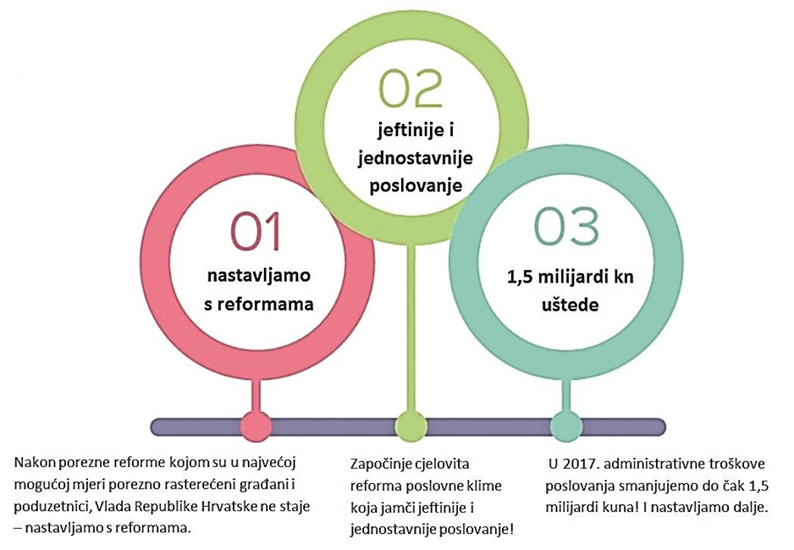


Slide 3

Stanje 2016.
Što činimo 2017.
prekomjerna administracija
prenormiranost poslovanja
primjenom SCM metode u 8 područja poslovanja izmjereni su administrativni troškovi udovoljavanja zahtjevima zakonodavstva kojima gospodarstvo gubi čak 5 milijardi kuna
pojeftiniti poslovanje
pojednostaviti poslovanje
za 30 % režemo prekomjerne administrativne troškove i gospodarstvu uštedjeti do 1,5 milijardi kuna
sustavno ćemo rezati i ukidati razne namete
uklanjat ćemo prepreke tržišnoj konkurenciji

Slide 4

Provedbom 104 reformske mjere ostvarujemo uštede:
Pojednostavljuju se vrlo skupe obveze zaštite na radu, uz zadržavanje
nužnih standarda opravdane zaštite zdravlja radnika
ušteda gospodarstvu od čak 1,3 milijardi kuna
Olakšavamo sanitarne i zdravstvene uvjete
ušteda gospodarstvu gotovo 100 milijuna kuna
Cjelokupan proces pokretanja poslovanja elektroničkim putem,
bez obveze ovjere dokumenata kod bilježnika i izrade pečata
kod osnivanja trgovačkih društava gospodarstvu se štedi oko 45 milijuna kuna, a kod osnivanja obrta gospodarstvo dobiva oko 3 milijuna kuna
Sektor trgovine i posredovanja u prometu nekretnina će jeftinije
poslovati uz e-dozvole.
ušteda gospodarstvu od gotovo 27 milijuna kuna
Olakšava se pristup tržištu profesionalnih usluga uz više konkurencije

Slide 5
Primjeri pojeftinjenja poslovanja - zaštita na radu
poduzetnici će samostalno, putem online obrasca, izrađivati procjene rizika, čime prestaje potreba plaćanja skupe vanjske usluge (ušteda: 450 milijuna kuna)
smanjuje se učestalost održavanja Odbora za zaštitu na radu s 4 puta godišnje na 2 puta godišnje (ušteda: 160 milijuna kuna)
trajanje i cijena usavršavanja radnika za zaštitu na radu se smanjuje za 50% (ušteda: 230 milijuna kuna)
smanjuje se trošak edukacije osoba zaduženih za pružanje prve pomoći, tako što će u djelatnostima nižeg rizika biti dovoljna 1 osposobljena osoba za 50 radnika umjesto za 20, kao do sada (ušteda: 61 milijuna kuna)
pojednostavljuje se vođenje registra radnika za poslodavce u nizu sektora - poslovne usluge, ICT, trgovina, nekretnine, financije (ušteda: 30 milijuna kuna)
pojednostavljuje se i digitalizira postupak prijave gradilišta inspektoratu rada, vrijeme se smanjuje sa 16 sati na 15 minuta, bez ispunjavanja tiskanice (ušteda: 9 milijuna kuna)
Objedinjuju se i pojednostavljuju procjene psihosomatskih rizika za prevenciju stresa (ušteda 227 milijuna)
→ zbog smanjenih obveza 29% manji administrativni trošak

Slide 6
Primjeri pojeftinjenja poslovanja - sanitarni i zdravstveni uvjeti
sanitarni i zdravstveni pregledi 1 godišnje, umjesto 2 puta (ušteda: 83 milijuna kuna)
vrijeme predavanja o zdravstvenoj ispravnosti namirnica i osobnoj higijeni osoba koje rade u proizvodnji i prometu namirnica se smanjuje na pola - s 25 na 12 sati (ušteda: 9 milijuna kuna)
oko 15.000 radnika koji rade u prometu originalno zapakiranih sredstava za održavanje osobne higijene više neće morati prolaziti sanitarne i zdravstvene preglede (ušteda: 7 milijuna kuna)
smanjuje se naknada sa 250 na 70 kuna za ishođenje rješenja o ispunjavanju uvjeta stručne spreme i drugih uvjeta za obavljanje dezinfekcije, dezinsekcije i deratizacije (ušteda 100 milijuna kuna)
→ zbog smanjenih obveza 44% manji administrativni trošak
Energetska učinkovitost u gradnji
preporučeno 58-postotno sniženje cijena izobrazbe za energetsko certificiranje u području gradnje sa 4000 na 1700 kuna (ušteda: 9 milijuna kuna)
→ zbog smanjenih obveza 20% manji administrativni trošak

Slide 7
Primjeri pojeftinjenja poslovanja – trgovina i promet nekretnina
uvodi se e-dozvola za trgovce, čime se vrijeme za ispunjavanje formalnosti oko minimalnih tehničkih uvjeta skraćuje za barem 70% (ušteda: 16 milijuna kuna)
uvode se e-dozvole za agente i posrednike u prometu nekretnina (ušteda: 1 milijun kuna)
snižava se cijena ispita za promet nekretnina sa 1500 na 1100 kuna (ušteda: 1 milijun kuna)
→ manji administrativni trošak 33% u trgovini i 21% u prometu nekretnina
Mjere koje olakšavaju poduzetništvo i trgovinu
jednostavnije evidentiranje radnog vremena
oslobođenje članova uprava i izvršnih direktora trgovačkih društava obveze da sami sebi blokiraju račun pri FINA-i zbog neisplate plaće na vrijeme
elektroničko plaćanje pristojbi, bez obveze kupnje državnih biljega
od poduzetnika se neće tražiti podatke koje država već ima (npr. izvodi iz registara i sl.)
revizija i sniženje visina javnobilježničkih naknada
preispitati mogućnost oslobođenja e-trgovine i e-poslovanja od fiskalizacije

Slide 8
Lakše e-pokretanje poslovanja
Otvaranje d.o.o. i j.d.o.o.
trgovačka društva će se moći osnivati elektronički, bez bilježničke ovjere
neće trebati izraditi pečat (ušteda: 6 milijuna kuna)
prva prijava Poreznoj upravi i za obvezna socijalna osiguranja elektroničkim putem (ušteda: 4 milijuna kuna)
ukida se praksa dokazivanja odabranog naziva društva na EU jeziku preslikom iz rječnika stranih riječi (ušteda: 2 milijuna kuna)
elektroničko otvaranje poslovnog računa u bankama (ušteda: 2 milijuna kuna)
→ zbog digitalizacije otvaranja d.o.o./j.d.o.o. 76% manji administrativni trošak
Otvaranje obrta
potiče se registracija obrta kroz uslugu e-Obrt putem e-Građani (nema više papira)
neće trebati izraditi pečat (ušteda: 2 milijuna kuna)
prva prijava obrtnika Poreznoj upravi i za obvezna socijalna osiguranja elektroničkim putem (ušteda: 1 milijun kuna)
elektroničko otvaranje poslovnog računa u bankama
→ zbog digitalizacije otvaranja obrta 41% manji administrativni trošak

Slide 9

Liberalizacija tržišta profesionalnih i poslovnih usluga
Auto škole
ukida se ograničenje broja novoosnovanih autoškola po županiji ovisno o procjeni države (auto škole će se osnivati prema tržišnim uvjetima)
ukida se fiksna tarifa nastavnog sata u autoškoli
ukida se propisivanje starosti autobusa kao uvjet da bude korišten za pohađanje vožnje (kriterij će biti tehnička ispravnost autobusa)
Revizija
ukida se vremensko ograničenje trajanja ovlaštenja revizora
ovlašteni samostalni revizor može osnovati više revizorskih ureda
30% niže cijene stručnih ispita i obveznih članarina za revizore i porezne savjetnike (3 kvartal 2017)
Odvjetništvo
ukidanje minimalne fiksne tarife za izvansudske odvjetničke usluge pravnog savjetovanja i davanja mišljenja te ukidanje ograničenja marketinga odvjetnika

Slide 10

U 2017. režemo administrativne troškove poslovanja.
Želimo da poslovanje bude jeftinije i jednostavnije.
Svakim administrativnim rasterećenjem stvara se ušteda vremena i novca koje poslovni sektor može uložiti u tržišna rješenja, inovacije i zapošljavanje.

